Slide 1
Konsep Manajemen Bencana

Slide 2
Latar Belakang
Bencana = disaster
disaster → peredaran bintang yang sedang tidak beres, dan berakibat bencana di bumi
Zaman Mesir Kuno, Babylonia → orang menggunakan peredaran matahari, bulan, bintang dalam kaitan dengan musim, untuk jadwal menanam
Sampai sekarang banyak orang percaya ada hubungan antara kejadian bintang yang nampak di langit dengan kejadian bencana bumi

Slide 3
Top 5 Bencana di Indonesia (korban >100)
Tsunami 26 Desember 2004 di Aceh, Nias, Asia Selatan, Asia Tenggara, dan Afrika. Korban lebih dari 200.000 orang (150.000 orang di Aceh dan Nias)
Gunung Tambora meletus, tahun 1815. Korban 92.000 orang
Tsunami Gunung Krakatau meletus, 26 Agustus 1883. Korban 36.417 orang
Gempa tektonik 6.2 SR di Yogyakarta, 27 Mei 2006. Korban 6.234 Orang
Gunung kelud, meletus 19 Mei 1919. korban meninggal 5. 115 orang

Slide 4
Penyebab Bencana
Potensi penyebab bencana di Indonesia dapat dikelompokkan dalam 3 (tiga) golongan yaitu faktor alam, faktor perbuatan, dan faktor sosial.
Menyadari kondisi Indonesia yang rawan bencana dan berdasarkan kasus bencana yang pernah terjadi sebelumnya, Pemerintah Indonesia pada tanggal 26 April 2006 mengeluarkan UU No.24 tentang penangulangan bencana di Indonesia

Slide 5
Definsi
Bencana (disaster) : tiap kejadian bahaya yang mengakibatkan kerusakan, gangguan ekonomi, kematian atau penurunan kondisi kesehatan dan pelayanan kesehatan sedemikian rupa hingga memerlukan tanggapan luarbiasa dari pihak di luar wilayah atau penduduk yang sedang menyandangnya (WHO)
Kegawatdaruratan (emergency) : kejadian tak terduga atau memerlukan tindakan segera. Hasil dari bencana biasanya menimbulkan situasu kegawatdaruratan.
Bencana adalah Interaksi antara Bahaya dan Penduduk

Slide 6
Pengertian Manajemen Bencana
Menurut United Nation Development Program (UNDP) bencana adalah suatu kejadian yang ekstrem dalam lingkungan alam atau manusia yang secara merugikan mempengaruhi kehidupan manusia, harta benda atau aktivitas sampai pada tingkat yang menimbulkan bencana
Menurut NFPA 1600: Strndard on disaster/ emergency Management and Business Continuity Programs.
Manajemen bencana adalah upaya sistematis dan komprehensif untuk menangulangi semua kejadian bencana secara cepat, tepat, dan akurat untuk menekan korban dan kerugian yang ditimbulkannya

Slide 7
Tujuan Manajemen Bencana
Mempersiapkan diri menghadapi semua bencana atau kejadian yang tidak diinginkan
Menekan kerugian dan korban yang dapat timbul akibat dampak suatu bencana atau kejadian
Meningkatkan kesadaran semua pihak dalam masyarakat atau organisasi tentang bencana sehingga terlibat dalam proses penanganan bencana
Melindungi anggota masyarakat dari bahaya atau dampak bencana sehingga korban dan penderitaan yang dialami dapat dikurangi

Slide 8
Asas manajemen bencana
Kemanusiaan
Keadilan
Kesamaan kedudukan dalam hukum dan pemerintahan
Keseimbangan, keselarasan dan keserasian
Ketertiban dan kepastian hukum
Kebersamaan
Kelestarian lingkungan hidup
Ilmu pengetahuan dan teknologi

Slide 9
Perundangan bencana di Indonesia
UU No.24 tahun 2007 tentang Penanggulangan bencana
PP No.21 tahun 2008 tentang Penyelenggaraan Penangulangan Bencana
PP No.22 tahun 2008 tentang pendanaan dan pengelolaan bantuan bencana
PP No.23 tahun 2008 tentang peran serta lembaga internasional dan lembaga asing non pemerintah dalam penangulangan bencana
PP No.8 tahun 2008 tentang badan nasional penanggulangan bencana

Slide 10
Jenis Bencana
Bencana Alam
Bancana Teknologi
Kegawatdaruratan Komplex

Slide 11
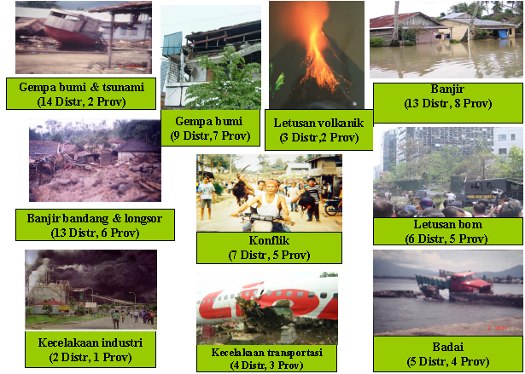
Bencana di Indonesia (2004)

Slide 12
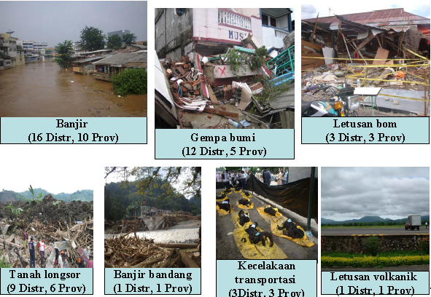
Bencana di Indonesia (2005)

Slide 13
Akibat Bencana
Fungsi normal dan kehidupan masyarakat terganggu
Bencana melampaui kemampuan mekanisme masyarakat untuk mengatasinya
Gangguan yang mengakibatkan bencana menyebabkan kemampuan untuk berfungsi normal dengan bantuan dari luar
Kematian dan kecacatan
Kerugian infrastruktur dan bekalan (akibat langsung)
Kerugian atau terganggunya penyampaian pelayanan kesehatan baik rehabilitatif, kuratif, penemuan kasus, protektif maupun promotif (akibat tak langsung)

Slide 14
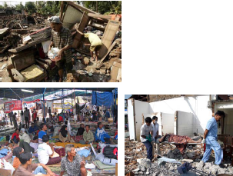
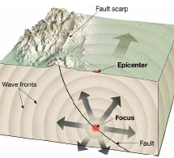
Korban Bencana
Bahaya yg menimbulkan bencana
Manusia mengalami akibat bencana
Manusia menyandang bencana dengan kerugian harta, kecideraan dan kematian

Slide 15
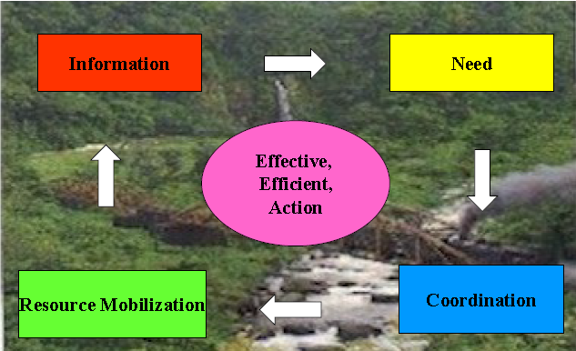
Konsep Dasar Disaster

Slide 16
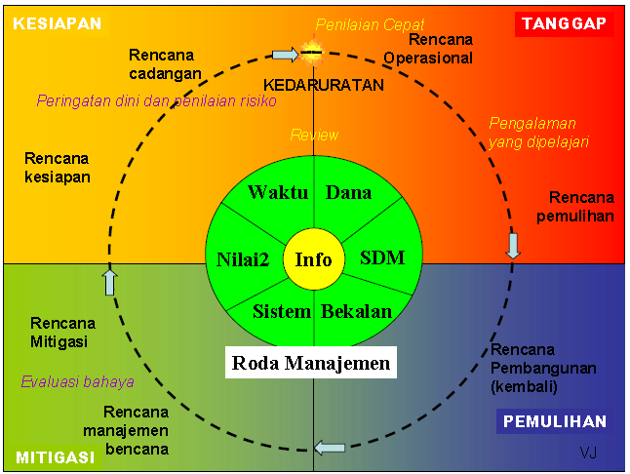

Slide 17
TERIMAKASIH

